Slide 1
الأحد
اليوم
26 – ربيع الأول - 1443 هجري 31 - أكتوبر - 2021 ميلادي
التاريخ
التربية الإسلامية
الـمادة :

Slide 2
السلام الوطني

Slide 3
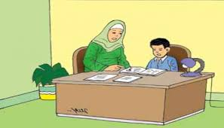
قواعد التعلم
3
2
1
اُفَكِّر وأُجيب بِمُفْرَدي
دونَ مساعَدَة أُمي
الالتزام بالوقت المحدد للحصص
ارفع يدي للمشاركة
6
5
4
أَسْتَمِع إلى الْمُعَلَّمة بِتِرْكيز
عدم فتح المايكرفون بدون إذن المعلمة
الجلوس بشكل صحيح

Slide 4
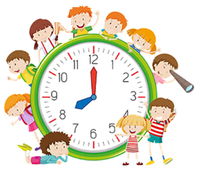
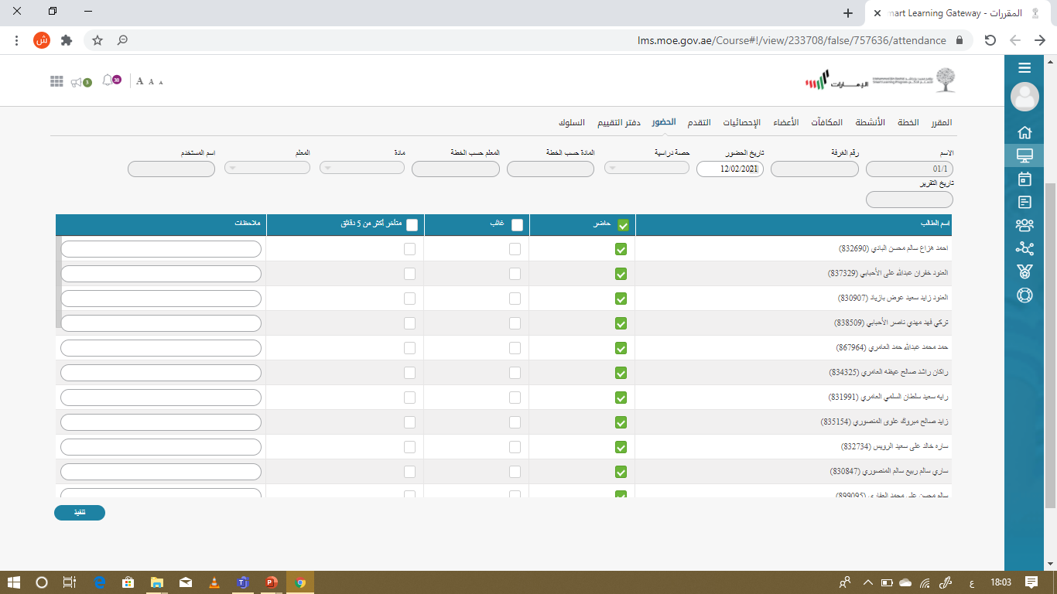
كشف الحضور والغياب
أتميز بحضوري الـمبكر و مشاركتي الفعالة فـي الحصة

Slide 5
الروتين
جدار الكلمات
التلاوة

Slide 6
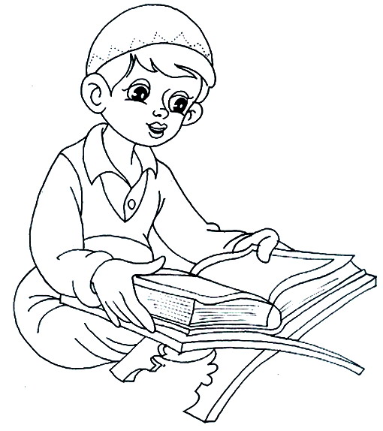
تقييم الأقران
أخطاء في الحفظ | حفظ مع أخطاء في الحركات | حفظ متمكن مع الحركات
الدرجة 1 | الدرجة 2 | الدرجة 3
أتلو ما أحفظ من سورة الاخلاص

Slide 7
ربط باللغة العربية
جدار الكلمات نقرأ معا
1
3
خرج
خِيار
2
أخي

Slide 8
أدوات التعلم
1. الْكِتاب المدرسي .
قَلْمُ رَصاص و ممحاة.
3. ألعاب و منصات تعليمية.

Slide 9
تعرف على درس اليوم من خلال الصورة الـمخفية

Slide 10
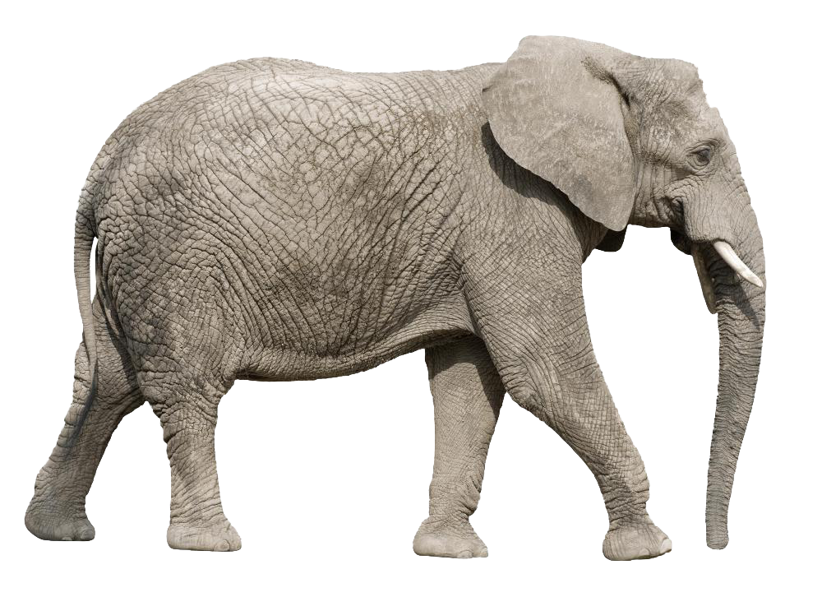
1
4
6
5
8
3
الفيل
9
2
7

Slide 11
عنوان درسي
سورة الفيل

Slide 12
أهدافـي
أفسر معاني المفردات
أفهم قصة أصحاب الفيل
أتلو سورة الفيل تلاوة سليمة

Slide 13
التهيئة أتحدث
ما اسم هذا البيت ؟
ما اسم المدينة التي يوجد فيها ؟
لماذا يذهب المسلمون لزيارته؟
من يعرف قصة أصحاب الفيل؟

Slide 14
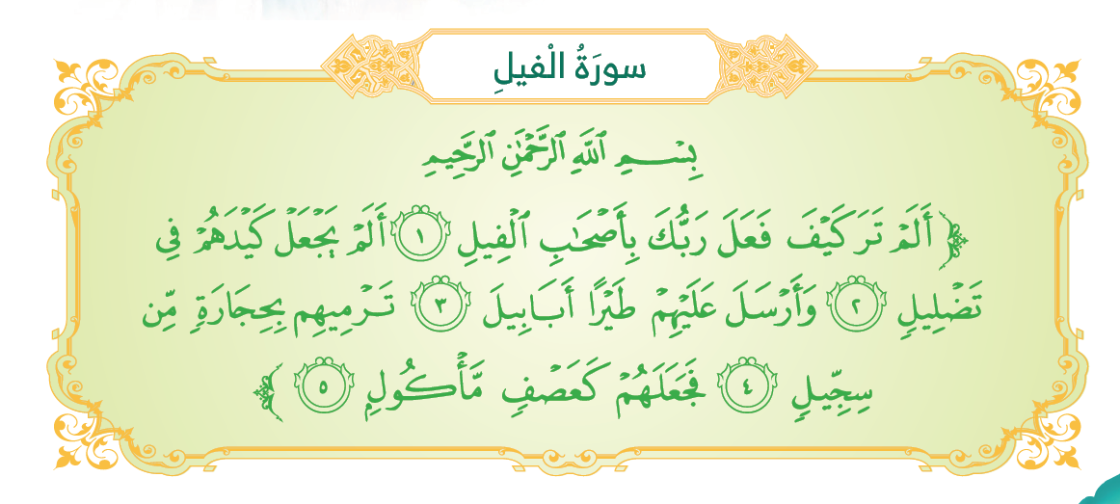
أتلو سورة الفيل

Slide 15
استمع لتلاوة سورة الفيل

Slide 16
مفتاح السؤال
أفكر لأعرف
يا ترى ..
لماذا سميت هذه السورة بسورى الفيل ؟
من هم أصحاب الفيل ؟
ماذا أردوا أن يفعلوا ؟
و ماذا كانت نهايتهم ؟

Slide 17
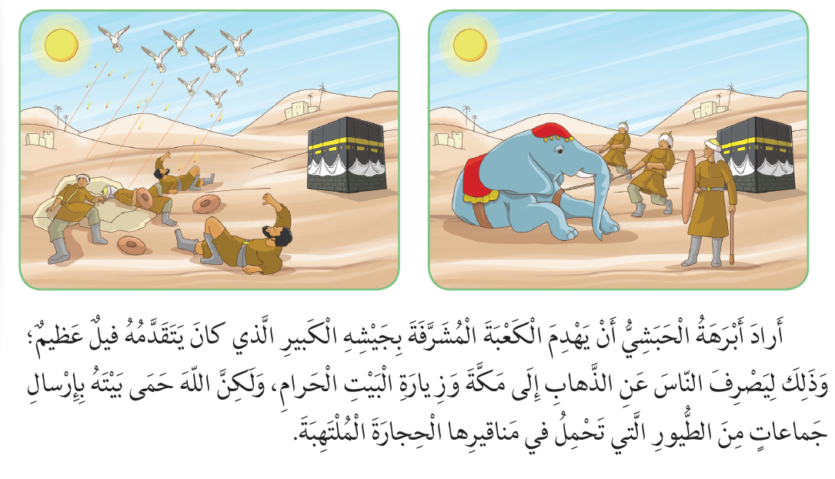
شرح الآيات

Slide 18
أفسر سورة الفيل

Slide 19
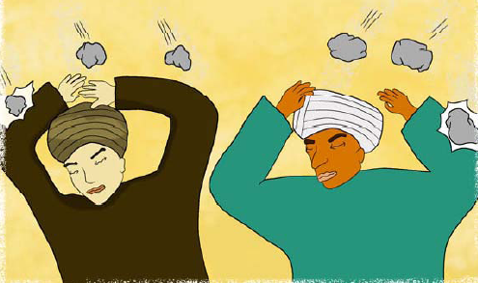
استراتيجية النصف الآخر
أفسر معاني المفردات
سجّيل
طيرا أبابيل
كَعصْفٍ مأكول
كورق الشجر اليابس
جماعات من الطيور
الطِّين الْمتحجِّر

Slide 20
الربط بالواقع
أناقش لأعرف

Slide 21
التقييم الختامي
https://wordwall.net/ar/resource/5778289

Slide 22
التقييم الختامي
أعد على زملائك قصة الفيل بلغة عربية صحيحة

Slide 23
بطاقة خروج
بطاقة خروج
اختر رقم البطاقة و أجب على السؤال

Slide 24
3
2
1

Slide 25
من هو أبرهة؟
1
البداية

Slide 26
ماذا تقرر أبرهة أن يفعل؟
2
البداية

Slide 27
ماذا أرسل الله لجيش أبرهة؟
3
البداية

